Slide 3
探索重量级消费者

Slide 4
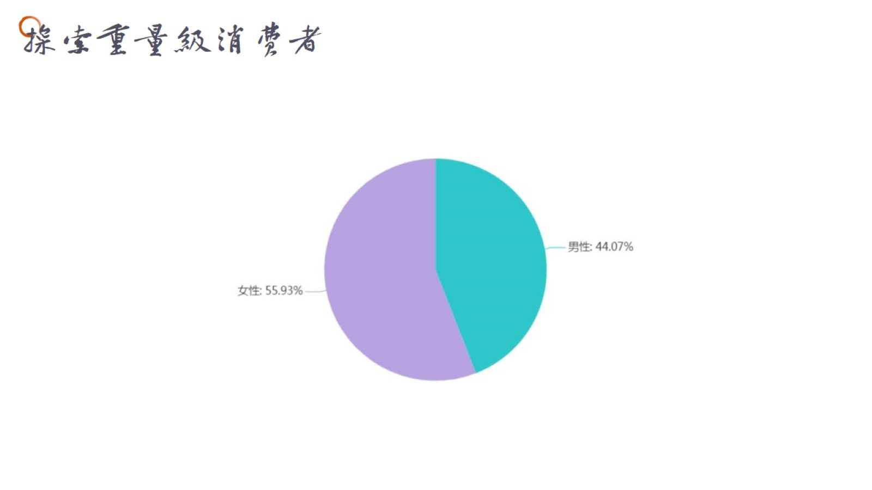
探索重量级消费者

Slide 7
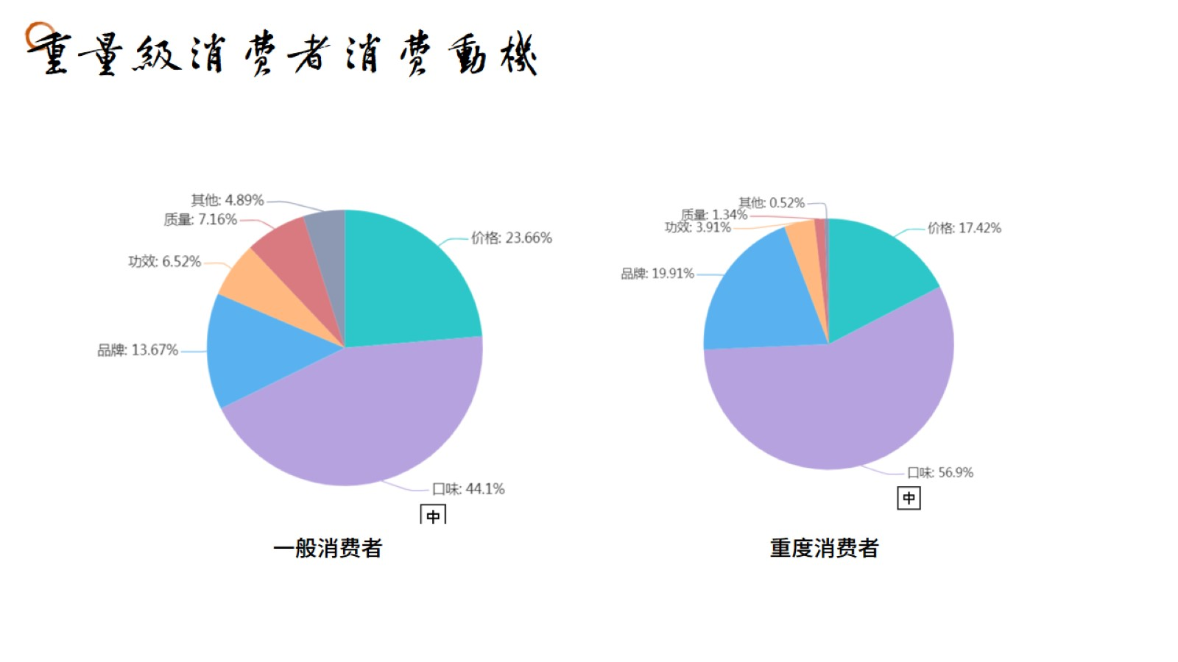
重量级消费者消费动机

Slide 8
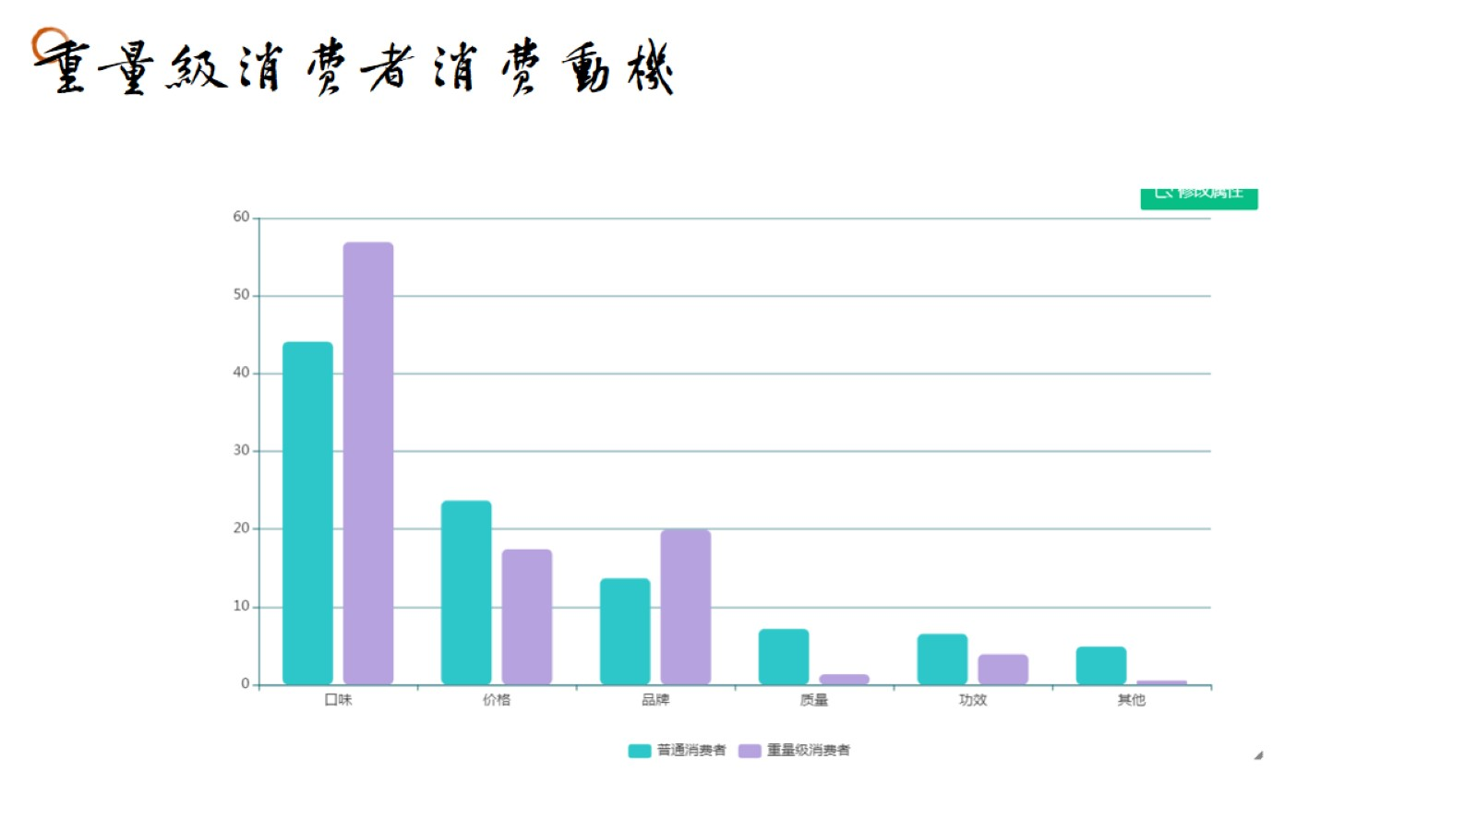
重量级消费者消费动机

Slide 9
重量级消费者消费动机

Slide 10
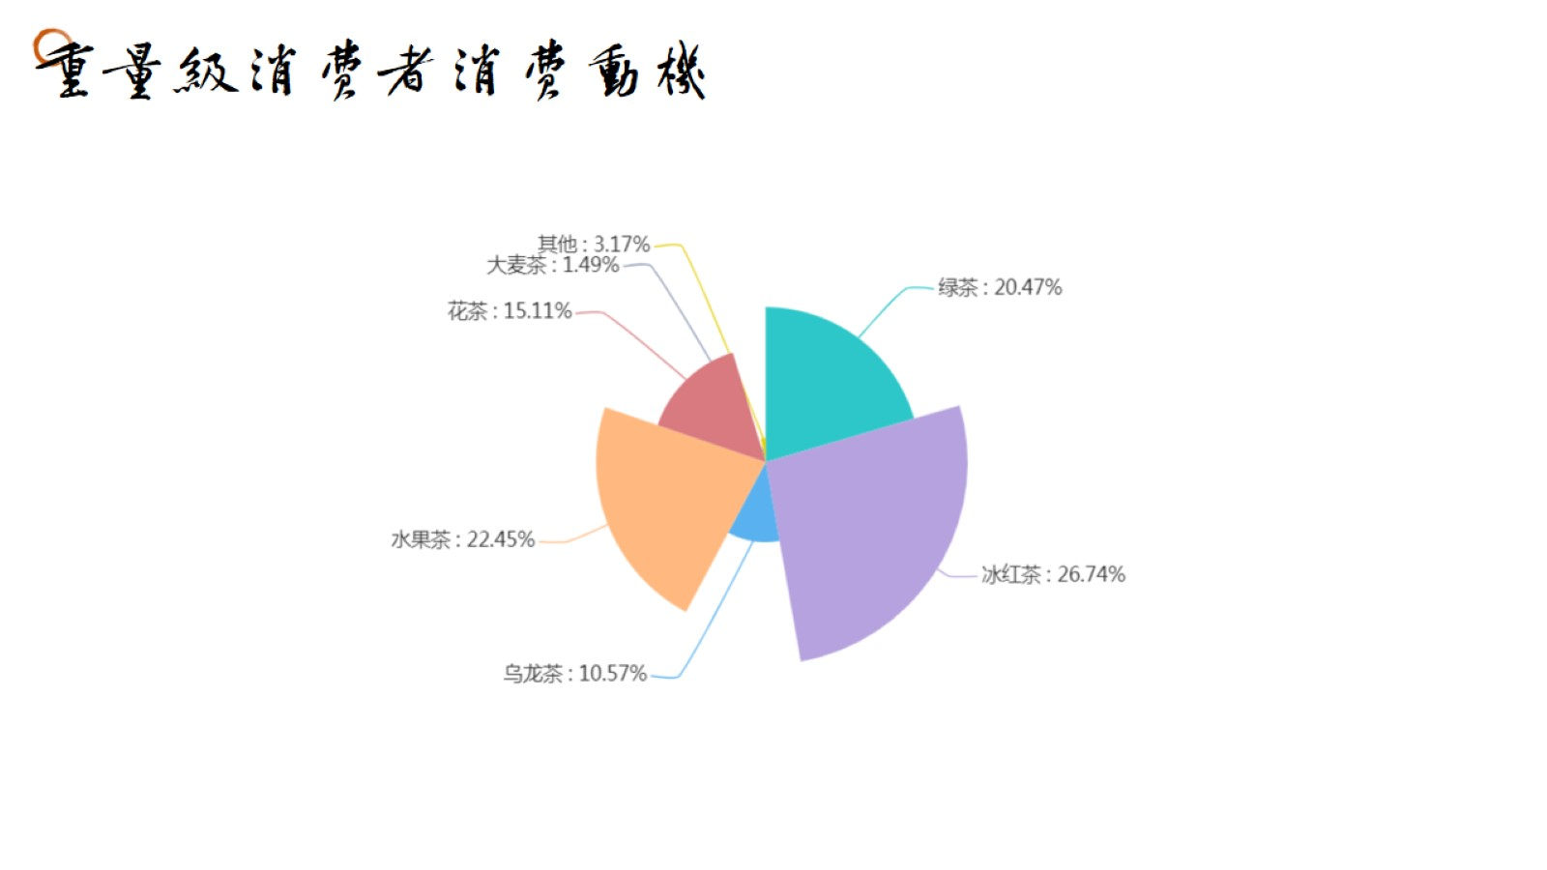
重量级消费者消费动机

Slide 11
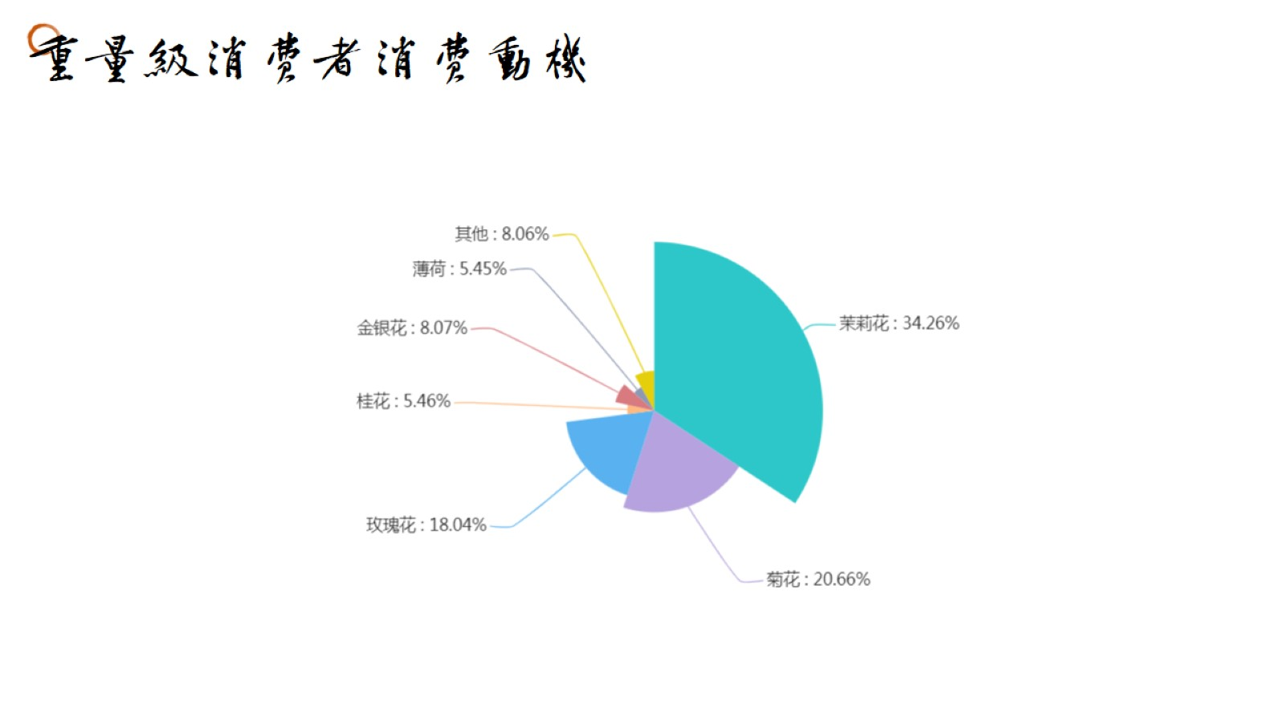
重量级消费者消费动机

Slide 12
重量级消费者消费动机

Slide 13
重量级消费者消费动机

Slide 14
重量级消费者消费动机

Slide 15
重量级消费者消费动机

Slide 16
重量级消费者消费动机

Slide 17
重量级消费者消费动机

Slide 18
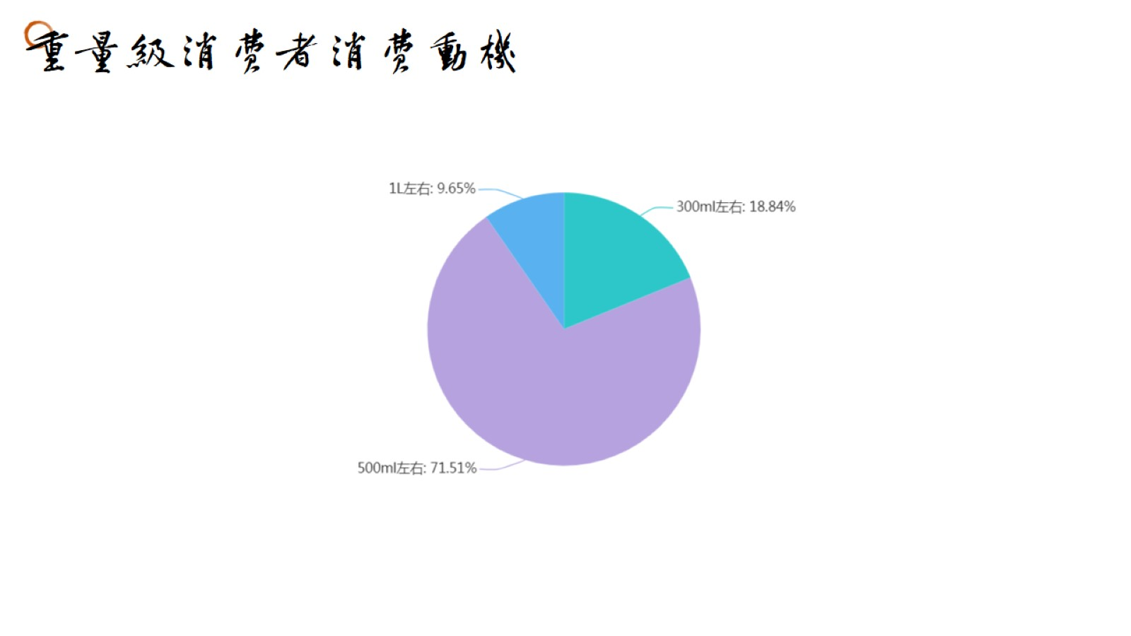
重量级消费者消费动机

Slide 19
重量级消费者消费动机

Slide 20
重量级消费者消费动机

